Slide 1
Hackathon Management
Manish Desai - 240160510008
Milan Parmar – 240160510031
એમ.સી.એ સત્ર-3
પ્રશ્નપત્ર નં.- MCA-304 ના અભ્યાસક્રમના ભાગ રૂપે તૈયાર કરેલ પ્રોજેક્ટ વર્ષ-2025-26
માર્ગદર્શક: ડો. અજય પરિખ

Slide 2
Agenda
હાલની પ્રણાલી(DevPost)
પરિચય
હેકાથોન મેનેજમેન્ટની મુખ્ય વિશેષતાઓ
ટેકનોલોજી વિશે
પ્રોજેક્ટ આર્કિટેક્ચર
ડેટાબેઝ સ્કીમા

Slide 3
હાલની પ્રણાલી(DevPost)
Devpost એક ઓનલાઈન હેકાથોન મેનેજમેન્ટ પ્લેટફોર્મ છે જ્યાં ઓર્ગેનાઇઝર્સ સરળતાથી હેકાથોન બનાવી શકે છે અને ભાગ લેનારાઓ ઓનલાઇન રજીસ્ટર થઈ શકે છે.
મુખ્ય સુવિધાઓ:
હેકાથોન હોસ્ટિંગ:
Devpost ઓર્ગેનાઇઝર્સને Public અથવા Internal/Company Level હેકાથોન સરળતાથી હોસ્ટ કરવાની સુવિધા આપે છે.
ઓનલાઇન રજીસ્ટ્રેશન:
ભાગ લેનારાઓ સરળ રીતે ઓનલાઇન રજીસ્ટર થઈ શકે છે.
ટીમ રચના:
પ્રતિભાગીઓ પોતાની ટીમ બનાવી શકે છે અથવા હાજર ટીમમાં જોડાઈ શકે છે.
પ્રોજેક્ટ સબમિશન:
ટીમો તેમના પ્રોજેક્ટની વિગત, કોડ અને ડેમો ઓનલાઇન સબમિટ કરી શકે છે.
જજિંગ અને સ્કોરિંગ:
જજીઝ પ્રોજેક્ટનું મૂલ્યાંકન કરીને સ્કોર સબમિટ કરી શકે છે.
ઇમેલ અપડેટ્સ:
ભાગ લેનારાઓ અને ટીમોને સ્વચાલિત ઇમેલ દ્વારા જરૂરી અપડેટ્સ મળે છે.
પરિણામ જાહેર:
વિજેતાઓ અને અંતિમ પરિણામ ઓનલાઇન જાહેર કરવામાં આવે છે.

Slide 4
પરિચય
હેકાથોન મેનેજમેન્ટ સિસ્ટમ એક વેબ-આધારિત અને આધુનિક ડિજિટલ સિસ્ટમ છે જે હેકાથોન ના બધા કામ-આયોજન, નોંધણી, સહભાગીઓની એન્ટ્રી, ટીમ બનાવવી, પ્રોજેક્ટ સબમિશન, જજ થી ફાઈનલ રિઝલ્ટ સુધિ-સંપૂર્ણ રીતે બનાવામા આવ્યુ છે. આ સિસ્ટમ સ્પ્રિંગ બૂટ ફ્રેમવર્ક ઉપર બિલ્ડ છે, એટલે સુરક્ષિત, ઝડપી અને સ્કેલેબલ છે. સિસ્ટમ નો મુખ્ય હેતુ એ છે કે વિદ્યાર્થી, આયોજક અને ન્યાયધીશ બધા ની સાથે હેકાથોનનું સંચાલન સરળ બને છે.
યુઝર ઓનલાઈન હેકાથોન મા ભાગ લઈ શકે છે, પોતાની ટીમ બનાવી શકે છે, ડ્રાઇવ લિંક
અપલોડ કરી શકે છે અને અંતિમ પરિણામ ઈમેલ મા પણ મેળવી શકે છે. પૂરી પ્રક્રિયા ડિજિટલ હોય એટલ પેપર-વર્ક, મેન્યુઅલ ચેકિંગ મા ભૂલો ઘટે છે.
અમારી સિસ્ટમમાં Login અને Registration સુવિધા સુરક્ષિત અને સરળ છે, જેના દ્વારા યુઝર્સ ખાતું બનાવી શકે છે અને તેમની વિગતો સાથે સિસ્ટમમાં પ્રવેશ મેળવી શકે છે.
સિસ્ટમમાં Profile સુવિધા યુઝર્સને તેમની વ્યક્તિગત માહિતી મેનેજ અને અપડેટ કરવાની સરળ રીત આપે છે. દરેક યુઝર પોતાની ઓળખ અને વિગતો સુરક્ષિત રીતે સંભાળી શકે છે.

Slide 5
હેકાથોન મેનેજમેન્ટની મુખ્ય વિશેષતાઓ
• યુઝર નોંધણી અને લોગિન - સુરક્ષિત લોગિન JWT આધાર ઉપર હોય છે.
• ટીમ બનાવટ - વપરાશકર્તા 5 સભ્યો સાથે ટીમ બનાવી શકે છે.
• ટીમ મેનેજમેન્ટ - સભ્યો બનાવા કે દુર કરવા ની સુવિધા છે.
• ટીમ બનાવતી વખતે પ્રોજેક્ટ/ફાઇલ્સ માટેની Google Drive Link આપે છે.
• હેકાથોન મા જોડાઓ - ઉપલબ્ધ હેકાથોન્સ માથી કોઈ પણ હેકાથોન મા જોડાઈ કરી શકે છે.
• ન્યાયધીશ પેનલ – ન્યાયધીશો પ્રોજેક્ટ ને જોવે છે અને ટિમ સીલેક્ટ કરે છે. અને વિજેતા ટીમોની પસંદગી પણ કરે છે.
• એડમિન ડેશબોર્ડ – હેકાથોન બનાવે છે/અપડેટ કરે /મેનેજ કરે તેની પુરી સુવિધા એડમિન મેનેજ કરે છે.
• ઈવેન્ટમાં પસંદ થયેલી ટીમોને Certificate અને Pass મોકલી દેશે.

Slide 6
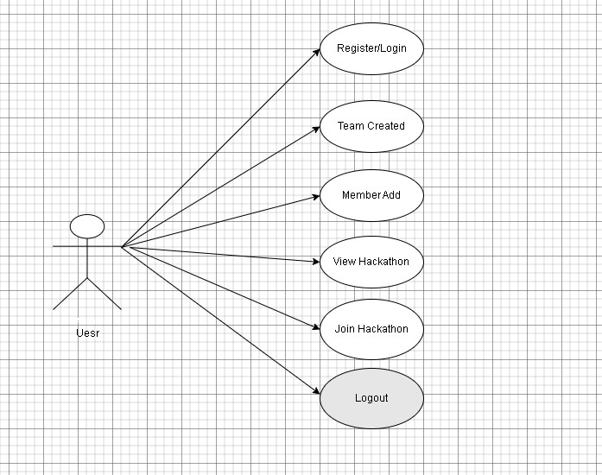
Use Case Diagram
(User)

Slide 7
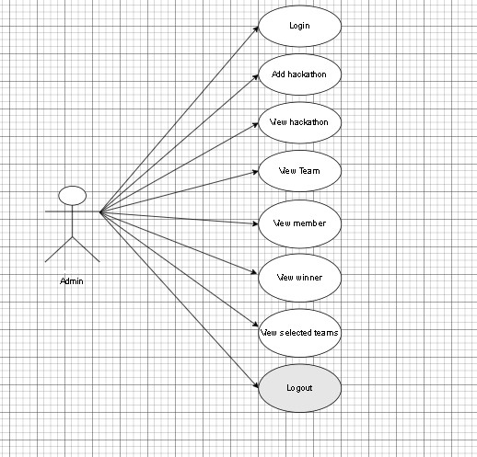
Use Case Diagram
(Admin)

Slide 8
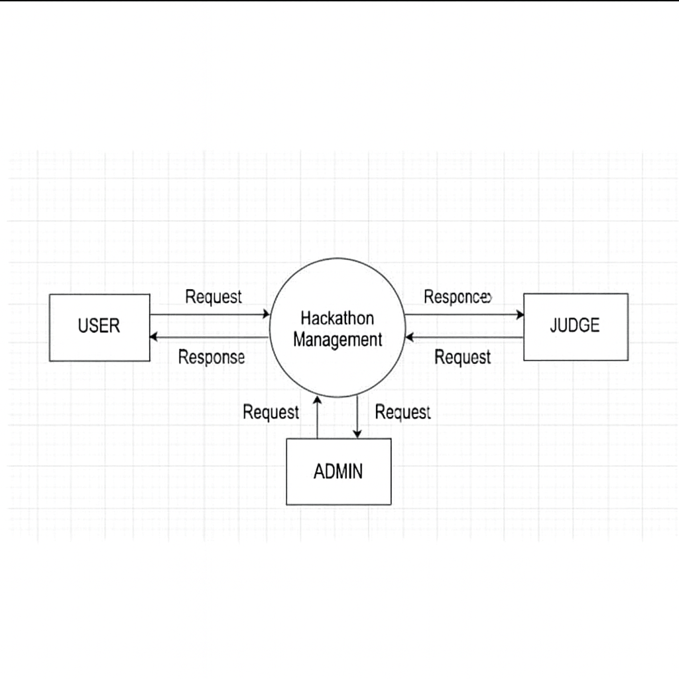
Data Flow Diagram

Slide 9
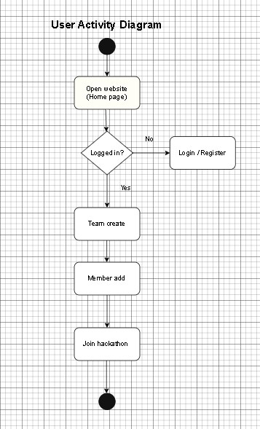
Activity Diagram (user)

Slide 10
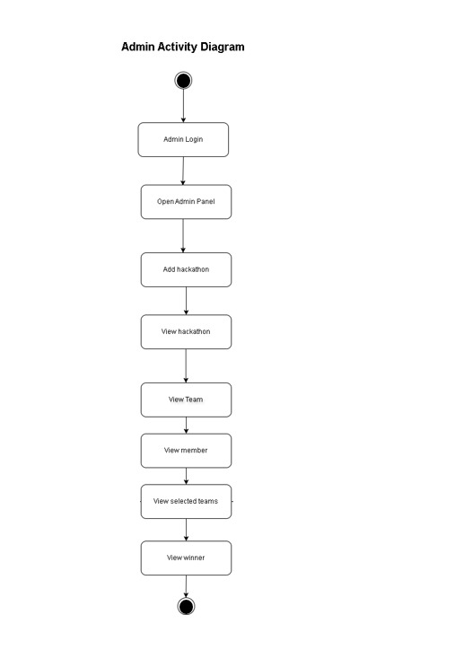
Activity Diagram (Admin)

Slide 11
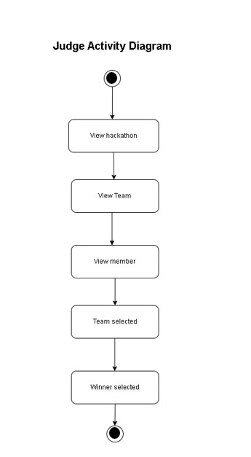
Activity Diagram (Judge)

Slide 12
ટેકનોલોજી વિશે
આ ટેકનોલોજી સરળતા, કામગીરી અને સુરક્ષા માટે પસંદ કરવામાં આવી છે:
ફ્રન્ટેન્ડ: HTML, CSS, JavaScript
બેકએન્ડ: સ્પ્રિંગ બૂટ (જાવા),Hibernate
ડેટાબેઝ: MySQL — સ્થિર રિલેશનલ ડેટાબેઝ જેમાં ડેટા મૂકવામા છે.
• પ્રમાણીકરણ: JWT — સલામત લોગિન અને રોલ-આધારિત એક્સેસ કંટ્રોલ.
સાધનો: VS કોડ, IntelliJ IDEA — શક્તિશાળી IDEs સાથે કોડિંગ.

Slide 13
પ્રોજેક્ટ આર્કિટેક્ચર
મોડેલ-વ્યૂ- કંટ્રોલર (MVC) સ્ટ્રક્ચર:
મોડલ → ડેટા હેન્ડલ કરે છે (વપરાશકર્તાઓ, ટીમો, હેકાથોન માહિતી, સબમિશન)
વ્યૂ→ યુઝર ને જે યુઆઈ દેખાઈ છે એ પાર્ટ હેન્ડલ કરે છે.
કંટ્રોલર → બેકએન્ડ લોજિક, રિક્વેસ્ટ/રિસ્પોન્સ હેન્ડલિંગ, વેલિડેશન બધુ કંટ્રોલ કરે છે
MVC થી સિસ્ટમ સ્વચ્છ, સંગઠિત અને જાળવી રાખવા માટે સરળ બને છે

Slide 14
ડેટાબેઝ સ્કીમા
આ સિસ્ટમ મા કેટલાક મહત્વપૂર્ણ ટેબલ છે:
Admin - એડમિન લોગિન વિગતો સ્ટોર કરે છે.
Hackathon - હેકાથોનનું પુરો વર્ણન, તારીખ, નિયમો, ઈનામ વગેરે.
Registration - લીડર ની મૂળભૂત માહિતી સ્ટોર કરે છે (ઈમેલ, કોર્સ, શહેર, પાસવર્ડ).
Teams - ટીમનું નામ, કદ, ડ્રાઇવ લિંક, કૉલેજ/યુનિવર્સિટી વિગતો સ્ટોર કરે છે.
TeamMemberDetail – ટીમ ના પ્રતિક મેમ્બર ની માહિતી સ્ટોર કરે છે.
Judge - ન્યાયાધીશ લોગિન વિગતો સ્ટોર કરે છે.
Participant - જે ટીમ Participant થઈ હોય એનો રેકોર્ડ રાખે છે.
WinnerSelection – જે ટીમ જીત્યા એ રેકોર્ડ રાખે છે.

Slide 15
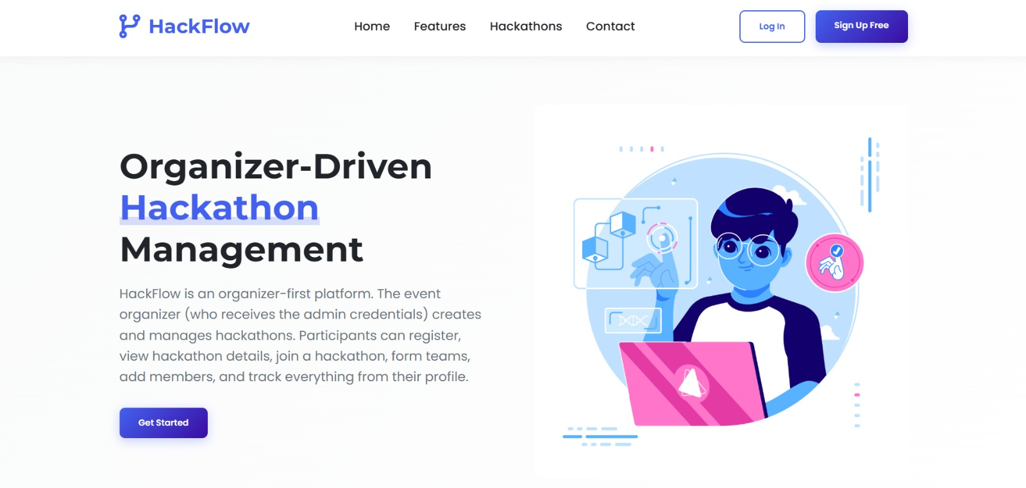

Slide 16
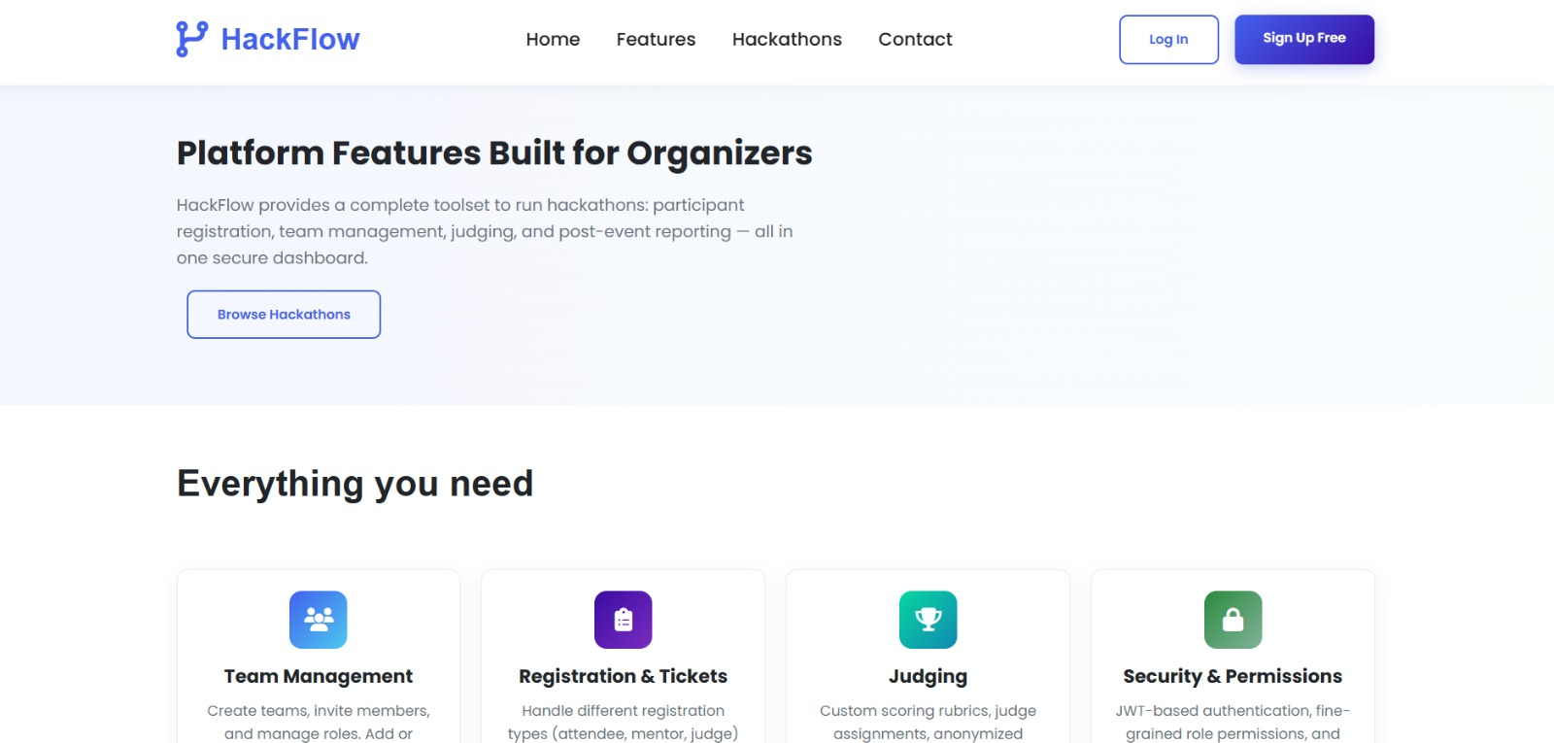

Slide 17
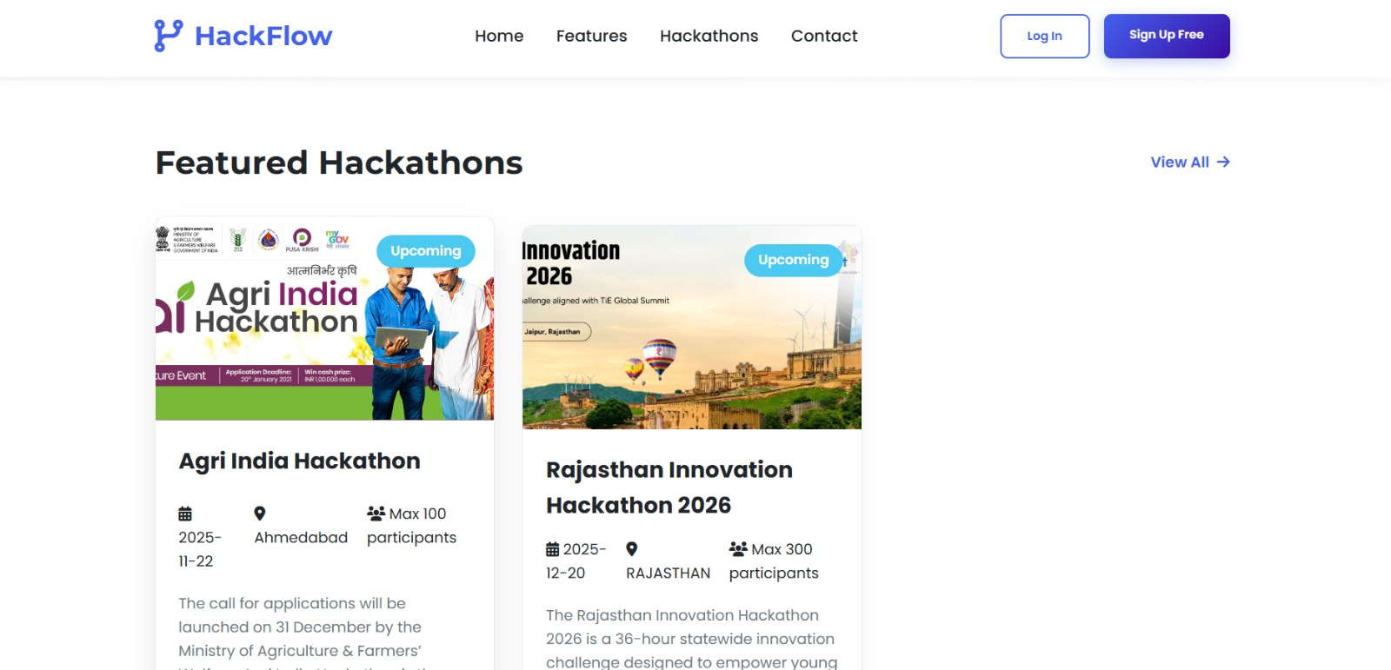

Slide 18
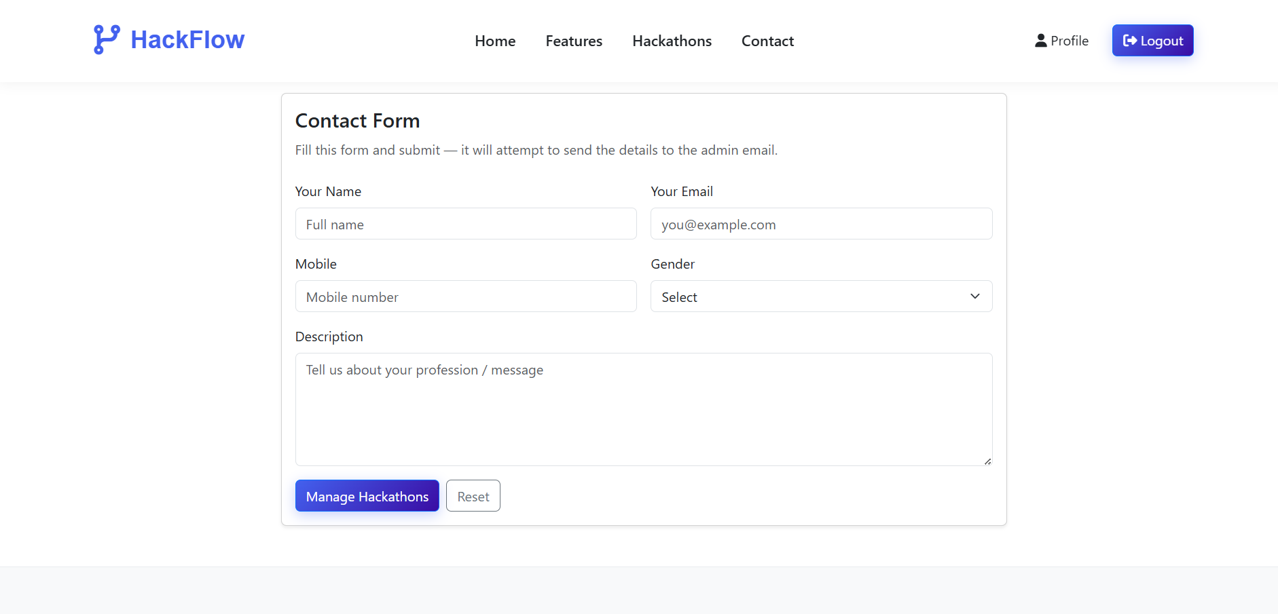

Slide 19
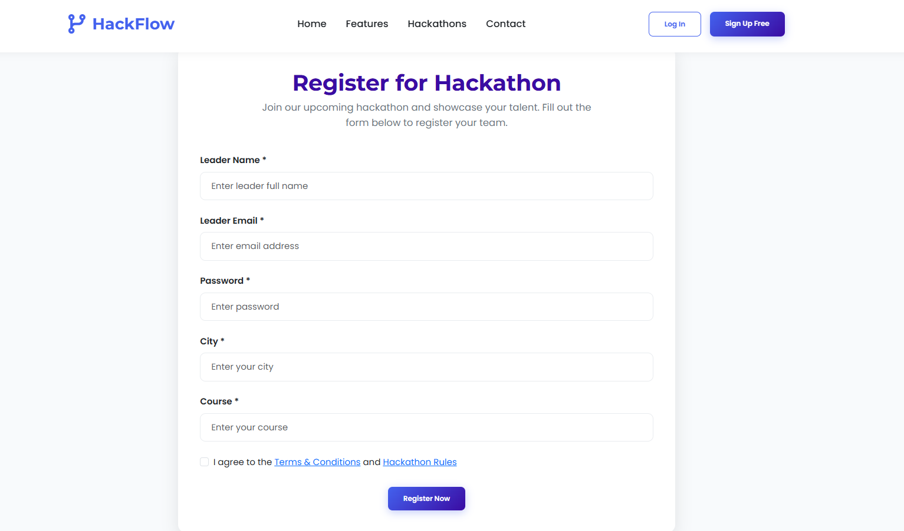

Slide 20
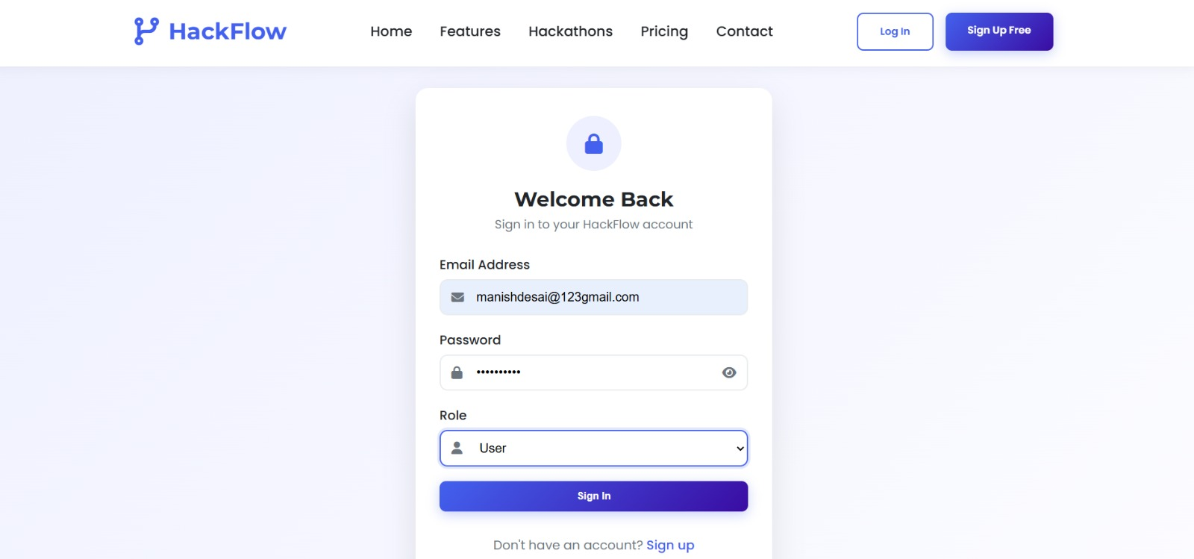

Slide 21
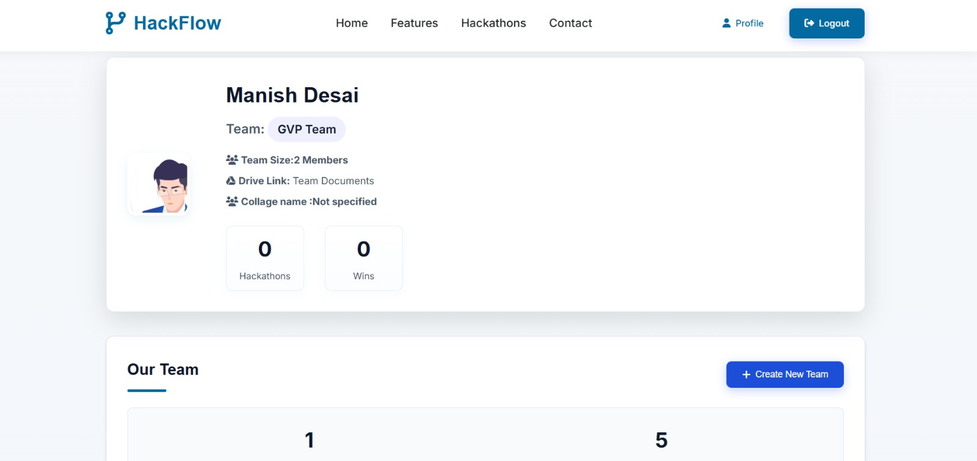

Slide 22
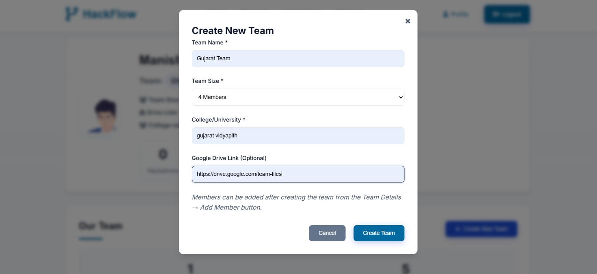

Slide 23
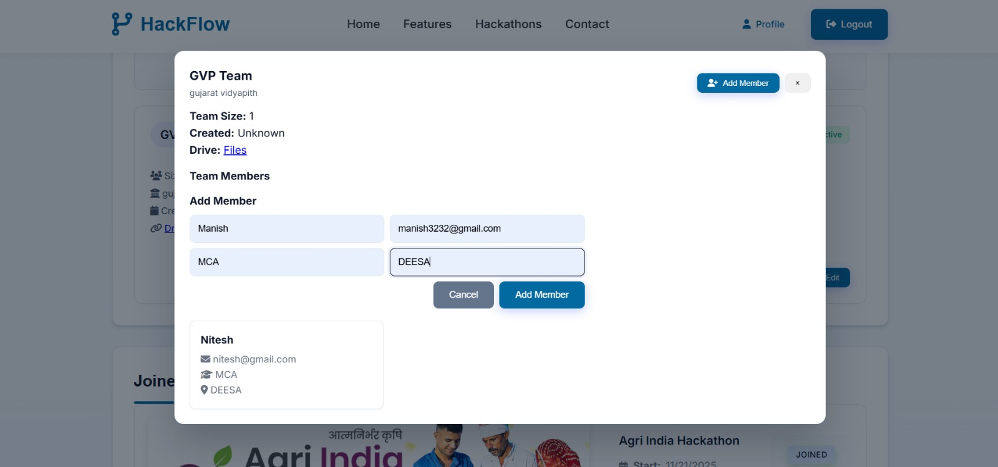

Slide 24
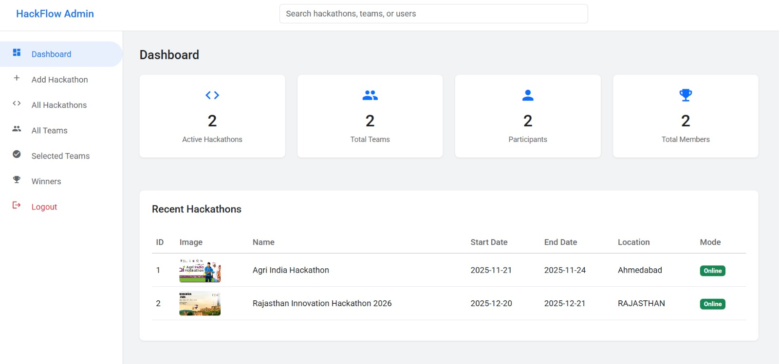

Slide 25
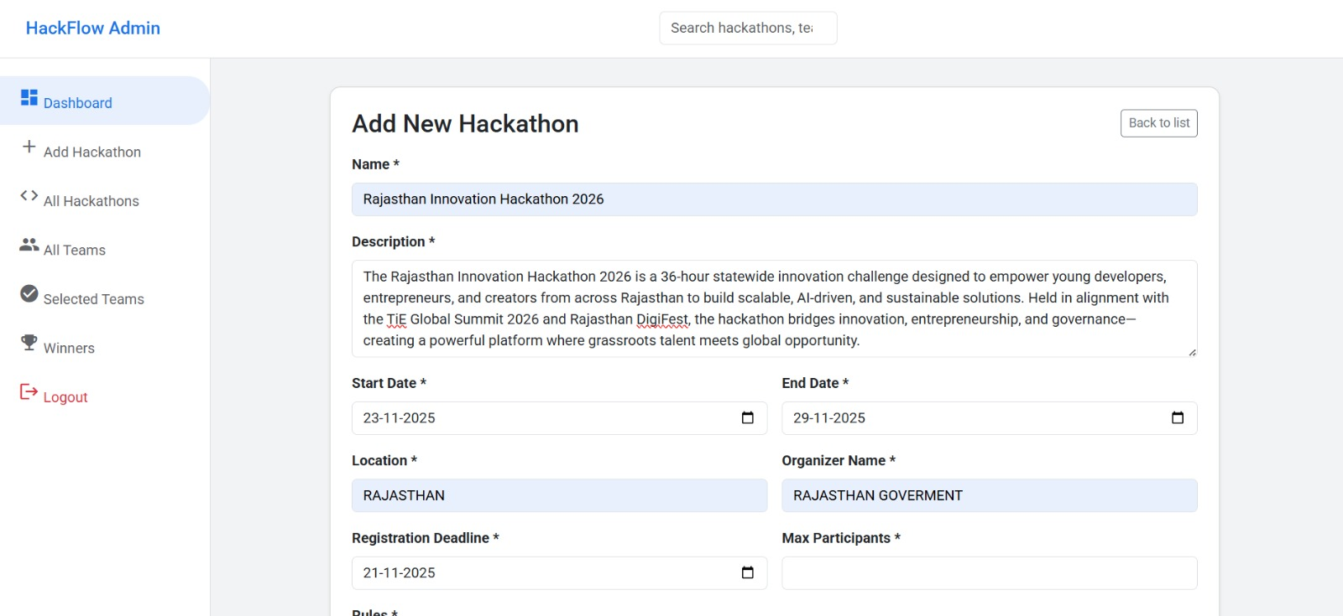

Slide 26
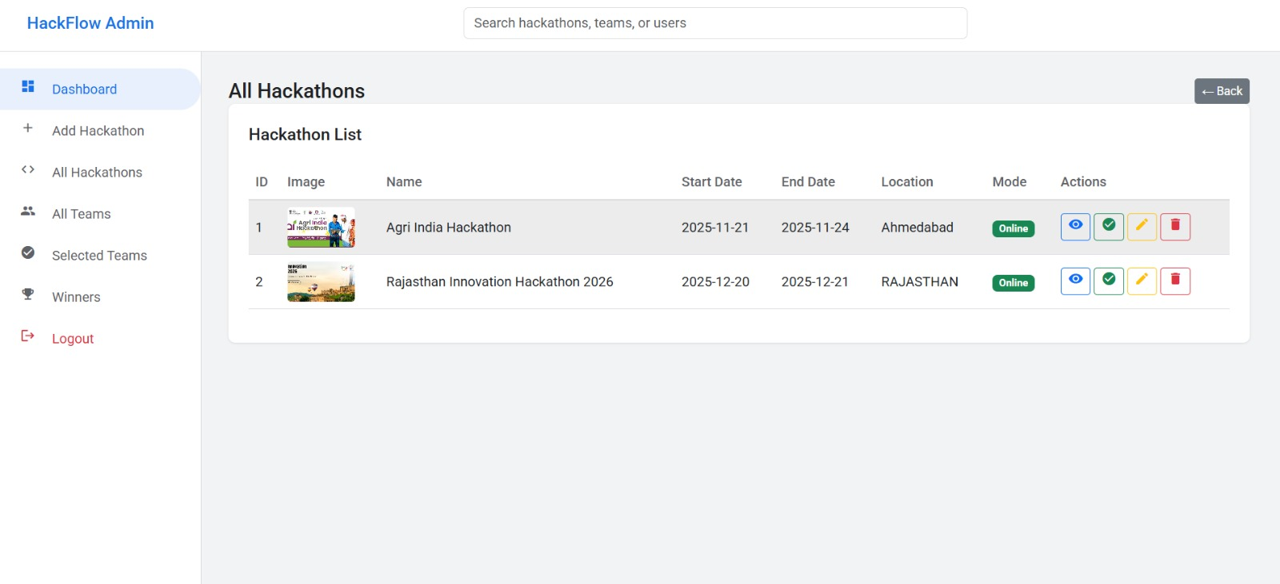

Slide 27
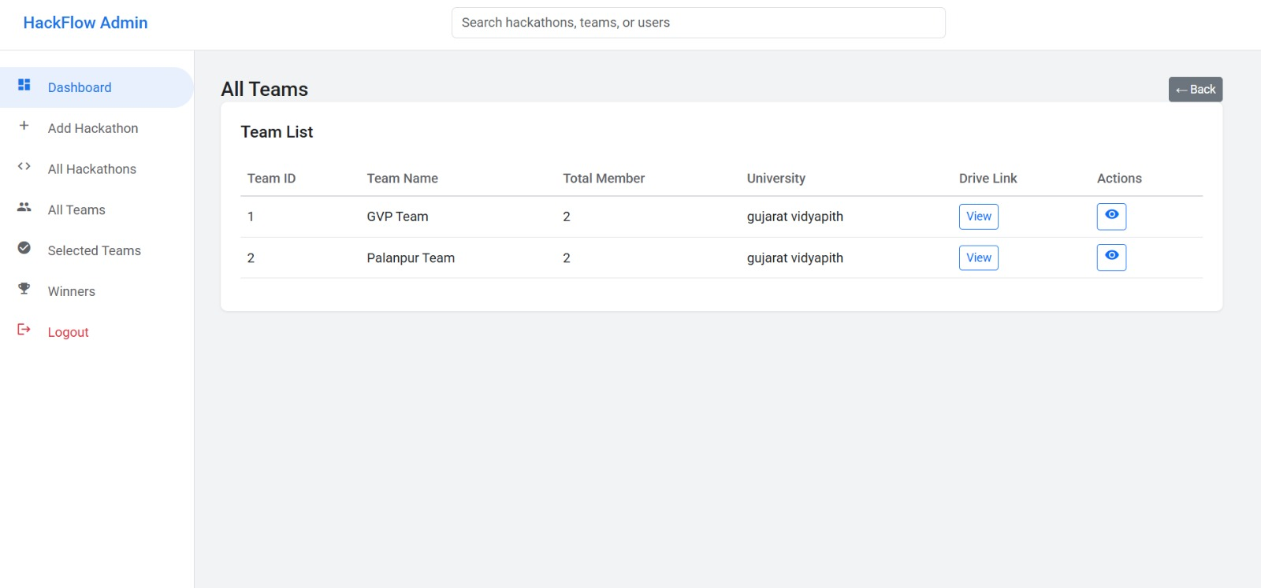

Slide 28
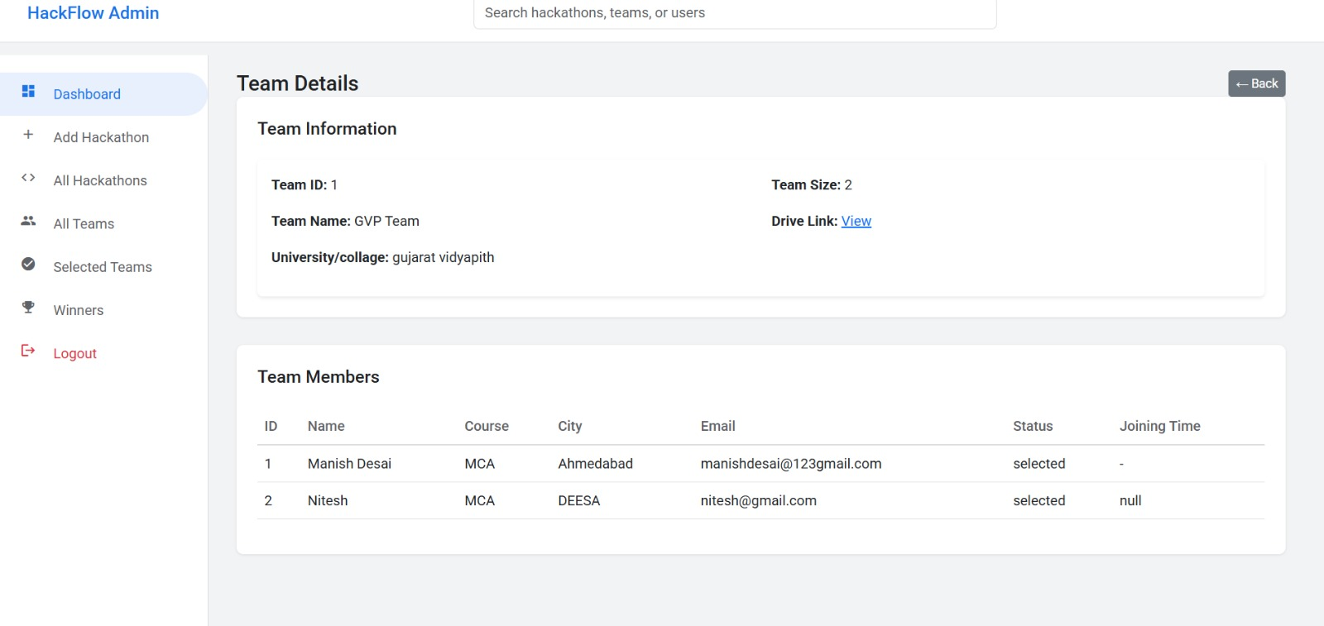

Slide 29
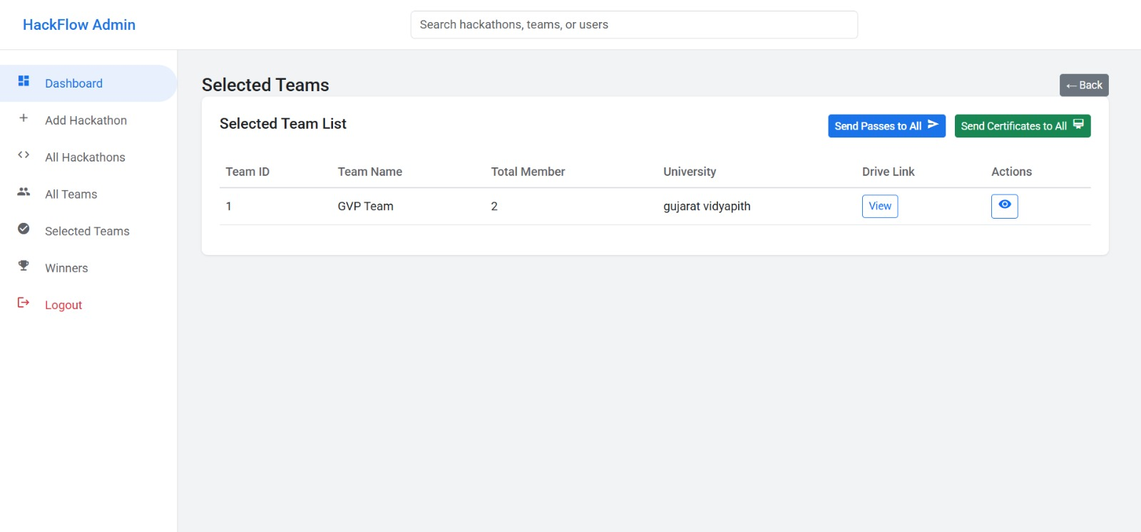

Slide 30
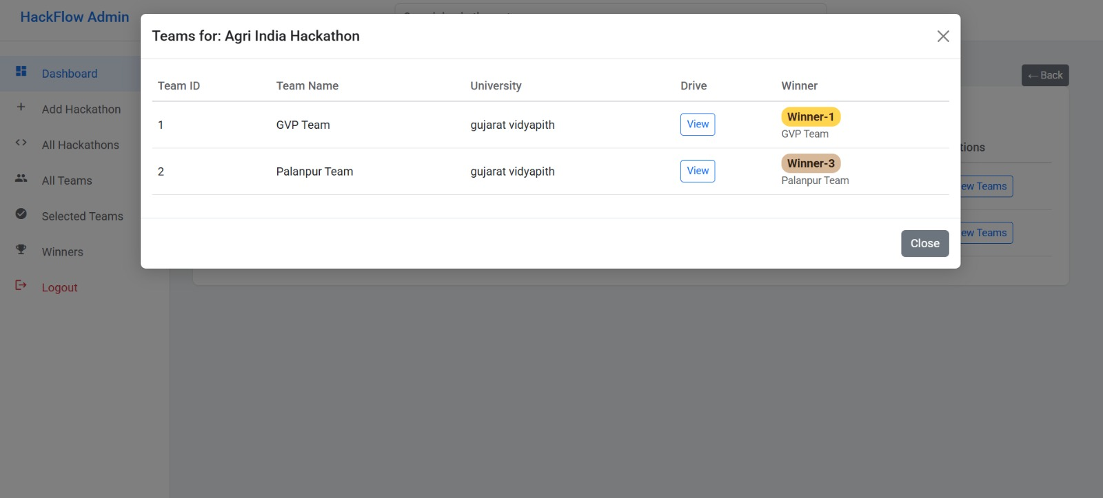

Slide 31
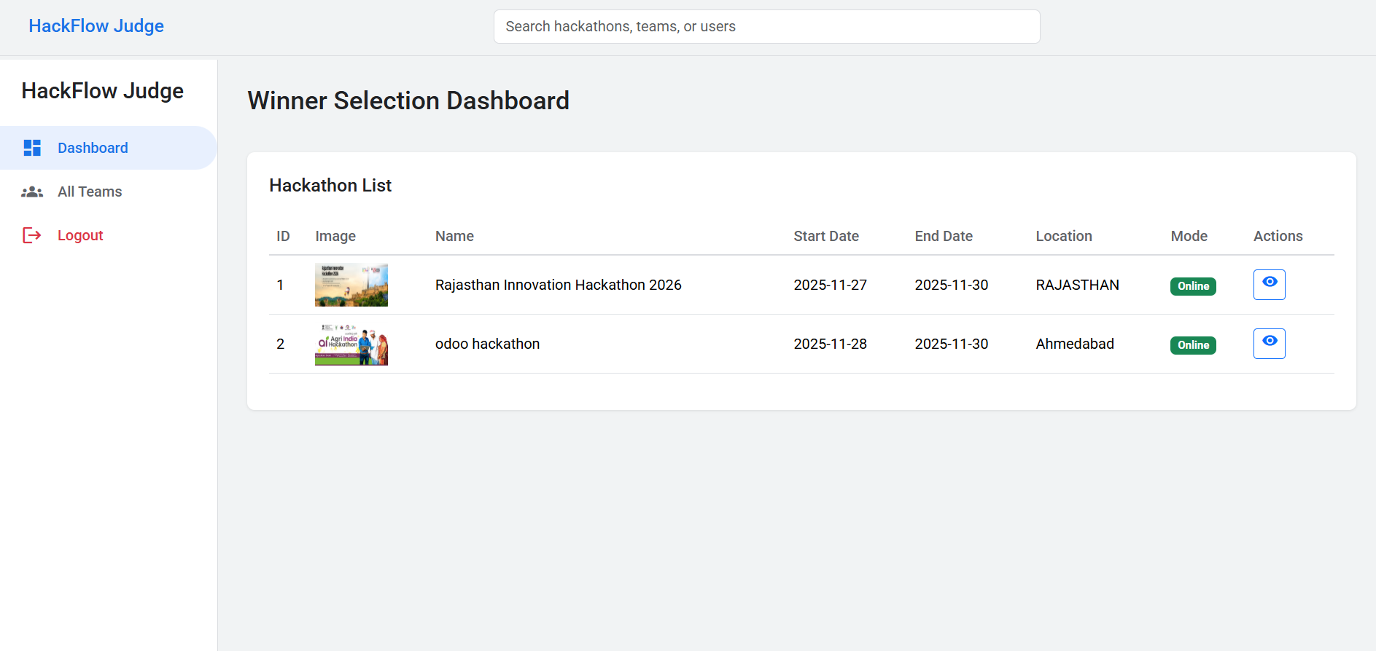

Slide 32
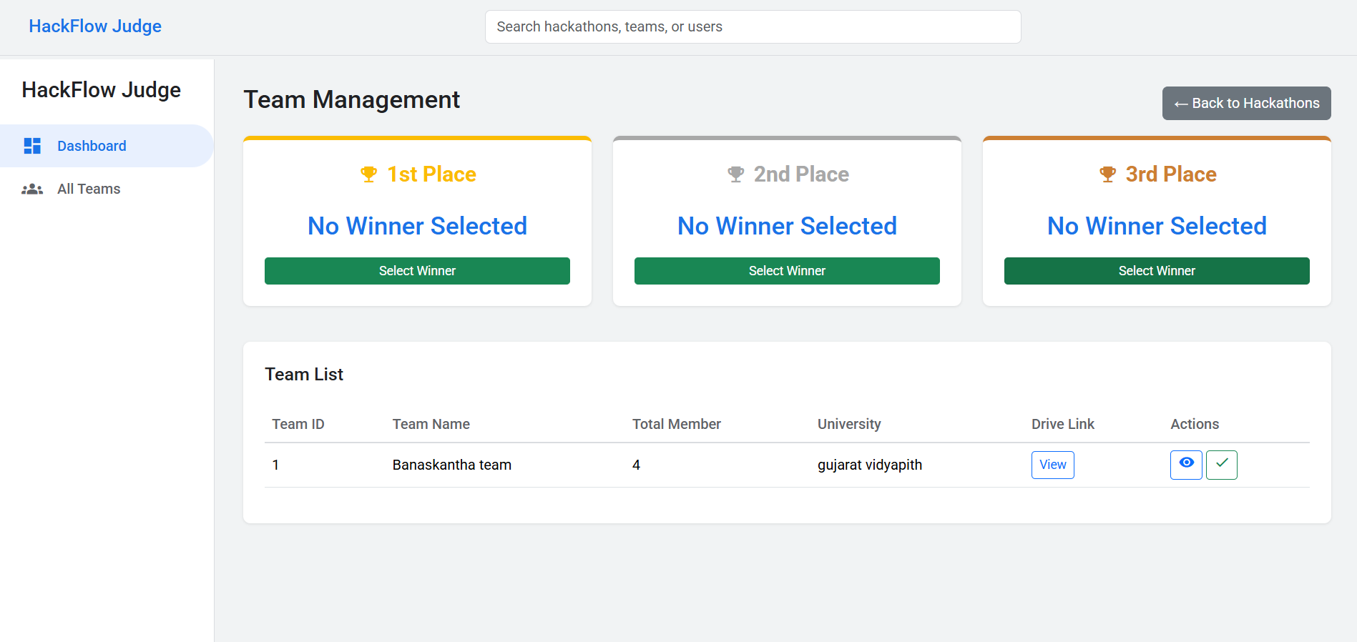

Slide 33
Thank You….!

